Slide 1
Decameron: Guido Cavalcanti
Giornata VI, novella 9
A cura di:
Marco Rossi
Mirko Famiglietti

Slide 2
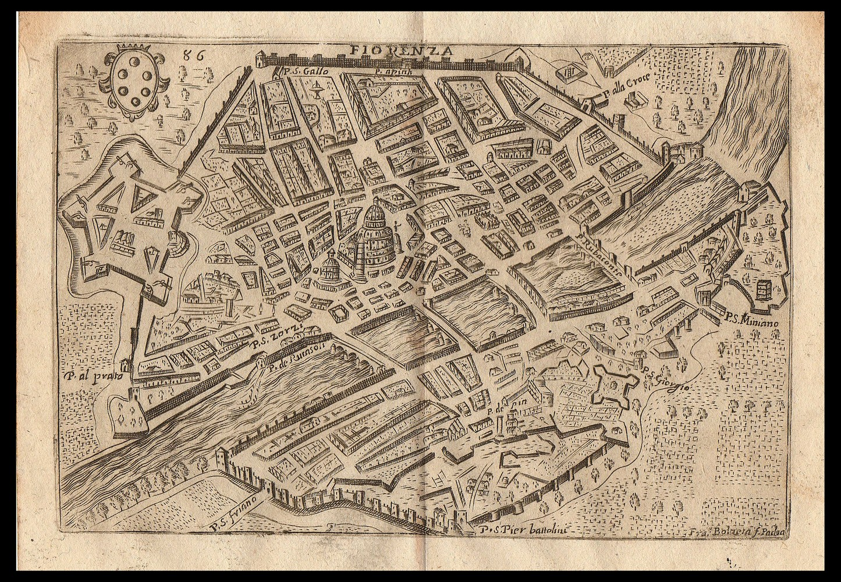
Introduzione
Guido Cavalcanti è la nona novella della sesta giornata del Decameron. La storia, narrata da Elissa, regina della giornata, è incentrata sul motto finale espresso da Guido Cavalcanti, poeta e amico di Dante.
La narratrice rievoca brevemente il passato di Firenze di fine Duecento.
L’ambientazione è quella del capoluogo toscano di fine Duecento, che nella realtà storica era straziata dalle lotte tra Guelfi “bianchi” e Guelfi “neri”.
Qui Boccaccio evita l’analisi approfondita e realistica dei motivi socio-politici dello scontro, e si concentra sulla raffigurazione di Cavalcanti e sulla celebrazione della sua brillante intelligenza.

Slide 3
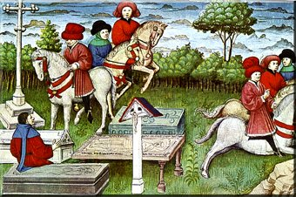
Trama:
Un’usanza dell’aristocrazia di Firenze era quella di formare liete brigate di gentiluomini, cui partecipavano anche gentiluomini forestieri.
Una di queste brigate era capeggiata da Betto Brunelleschi, un giovane con il desiderio di far entrare nel gruppo Guido Cavalcanti, per dare prestigio alla brigata. Un giorno, Cavalcanti si trovava nei pressi di un camposanto con grandi sarcofagi di pietra. D’un tratto si avvicinò la brigata di Brunelleschi, e dopo aver stretto Cavalcanti con i cavalli contro i sarcofagi, si misero a scherzare e a prenderlo in giro.

Slide 4
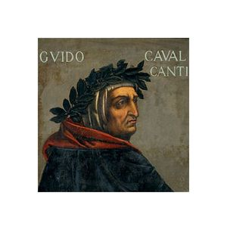
Allora il poeta disse:
“ Egregi signori, a casa vostra voi potete dire tutto quello che vi piace”.
E se ne andò.

Slide 5
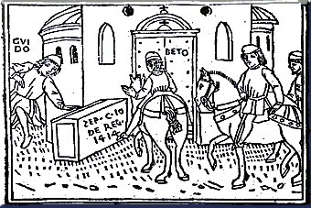
I giovani non capirono, ma Betto Brunelleschi, essendo il più sveglio di tutti , spiegò che Guido ha offeso tutti loro con eleganza paragonandoli a dei morti a causa dell’ignoranza e di conseguenza per loro il camposanto è come se fosse la propria casa.
Da quel giorno nessuno della brigata osò piu infastidire il poeta.

Slide 6
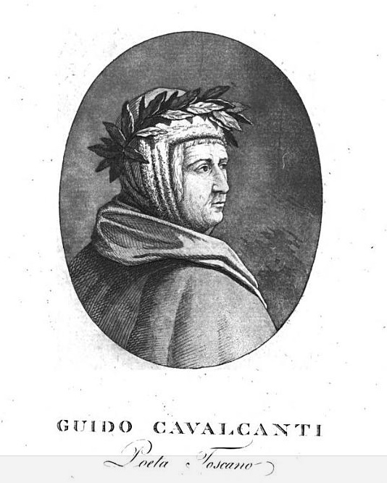
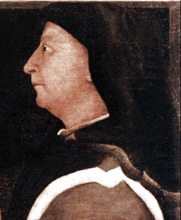
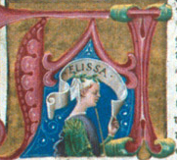
Personaggi
Guido Cavalcanti: è il protagonista della novella, nonché uno dei maggiori esponenti dello Stilnovismo Duecentesco. Nasce a Firenze nel 1258 da una nobile famiglia guelfa di parte bianca, tra le più potenti della città.
Betto Brunelleschi: nella novella lo troviamo come uno dei membri della brigata dei nobili. Magnate fiorentino di parte nera, fece parte del gruppo di oligarchi che ressero il Comune di Firenze dall’anno 1301 al 1311.
Elissa: se Pampinea è la più anziana novellatrice, Elissa, con i suoi 18 anni di età, è la più giovane. Ci sono diversi studi dedicati alla figura di Elissa che la individuano come la ghibellina della brigata o la figura della speranza e della giustizia.

